Slide 1



Slide 2



الحقوق غير محفوظة للتعديل الشخصي في الحصة
اذكروني بدعواتكم الجميلة
المزيد من العروض من إعدادي
في قناتي
رياضيات ثالث متوسط / أسماء العوفي
اضغط
أسمح بتحويل الملفات من قناتي فقط –ولاأسمح بنشرها من أي حساب آخر في التلقرام أو مواقع الانترنت
ولااسمح بإزالة اسمي وحقوقي عند تحويلها في التلقرام او مواقع الانترنت

Slide 3



Slide 4
أهداف الدرس
أجد ناتج قسمة وحيدتي حد .
أبسط عبارات تحتوي أسساً سالبة أو صفراً .

Slide 5
المفردات
رتبة المقدار

Slide 6
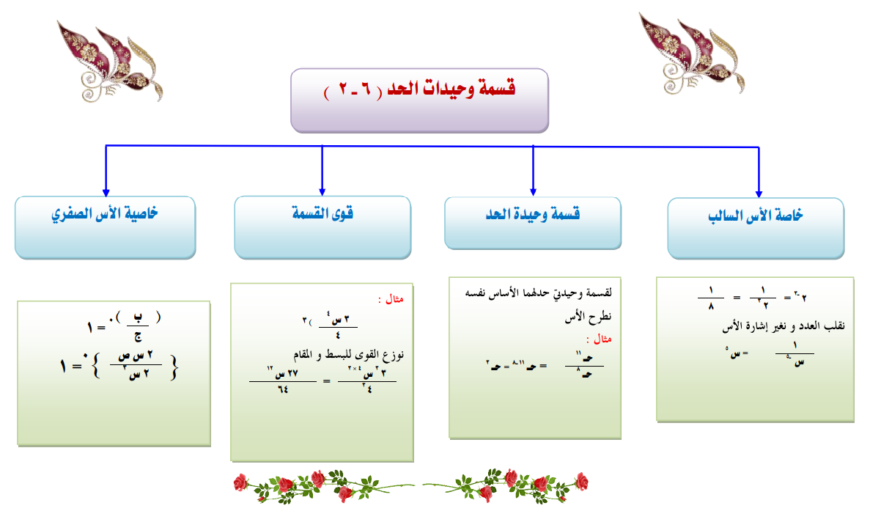


Slide 7
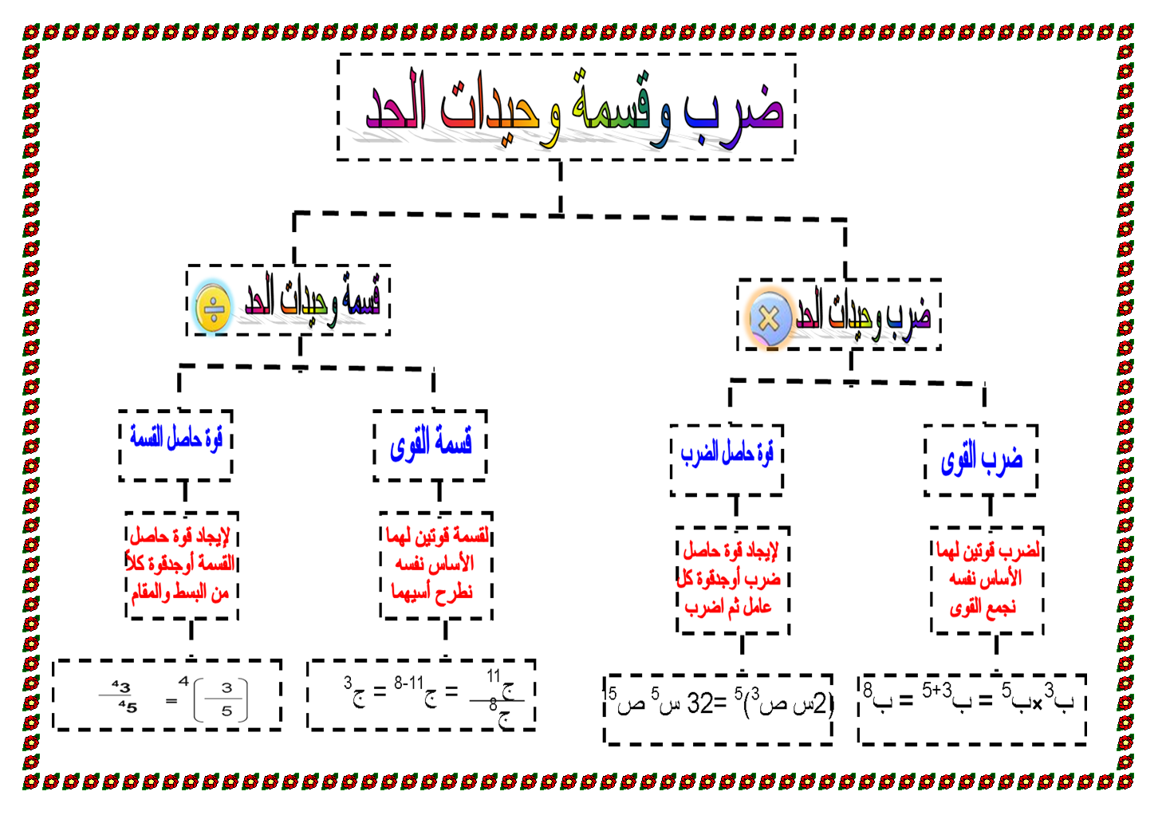

Slide 8
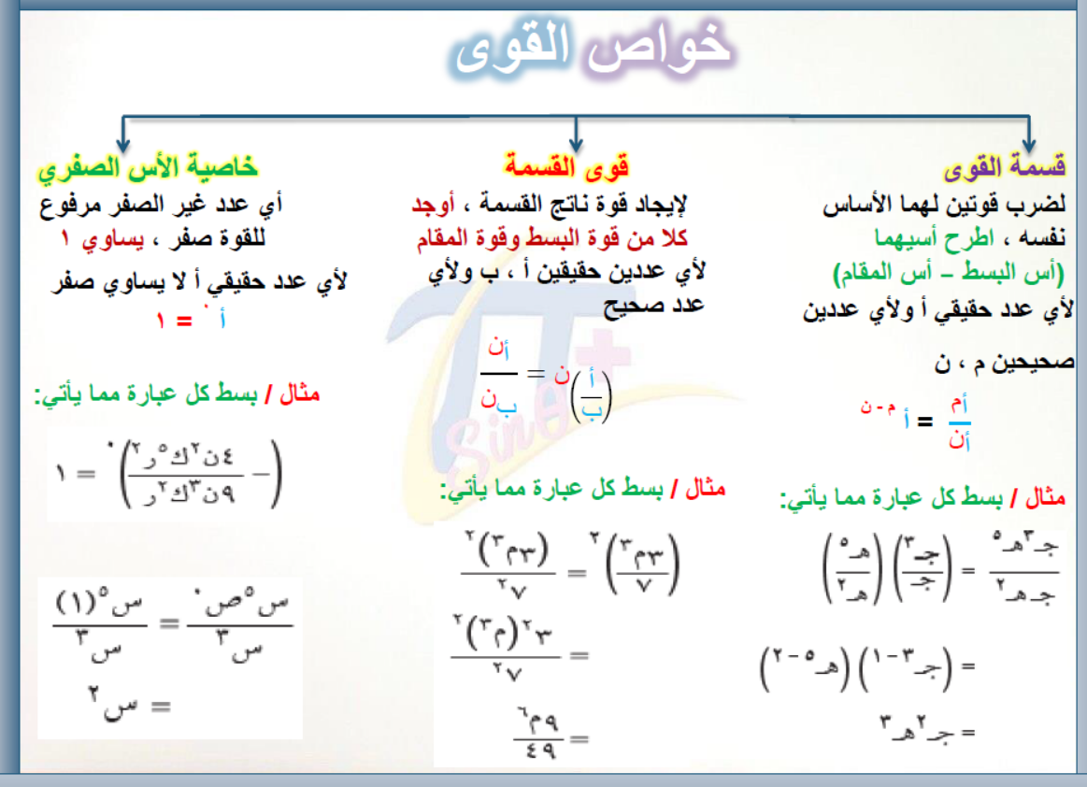
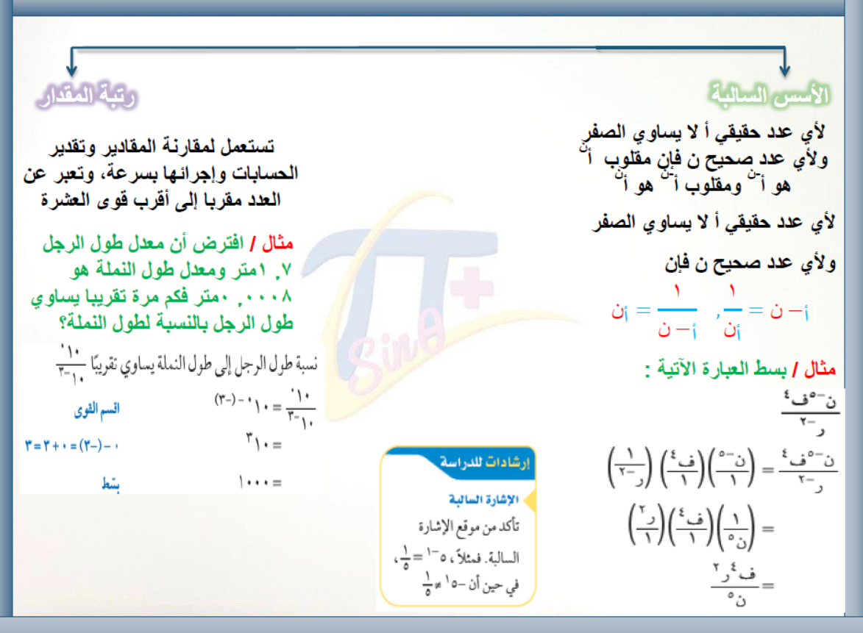
اعداد : هيا الجنوبي

Slide 9
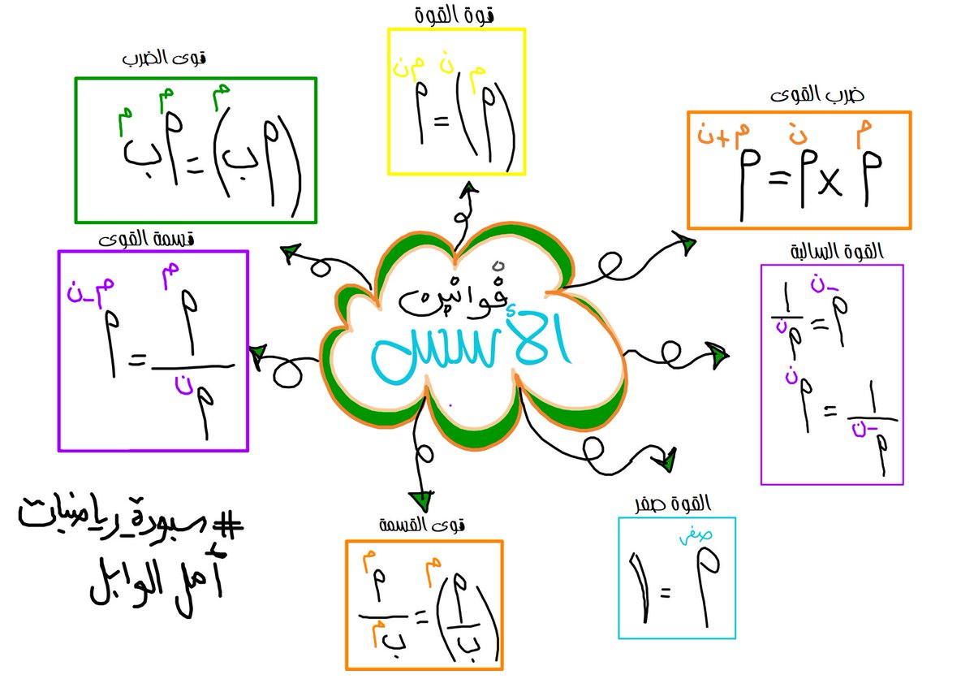
1قوانين الأسس2 امل الوابل

Slide 10

احسبي ما يلي :
( أ ) 9 ل³ جـ⁴ × 4 ل
التركيز
لديكي عدة رسائل بريد
والمطلوب تبسيط العيارات
(²3)⁵
(ب⁴)³
(4 س³ )⁵
ن² × ن⁷
Notes:
اختاري لون صندوق البريد الذي يعجبك ثم اجيبي

Slide 11

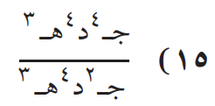
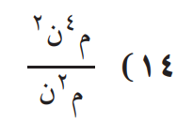
جـ⁴ د⁴ هـ³
م⁴ ن²
د^{4 ــ 4}
جـ^{4 ــ 2}
=
ن^{2 ــ 1}
م^{4 ــ 2}
=
هـ^{3 ــ 3}
جـ²د⁴ هـ³
م² ن¹
جـ² د⁰ هـ⁰
=
م² ن
=
جـ²
=

Slide 12
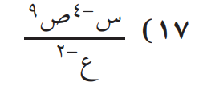
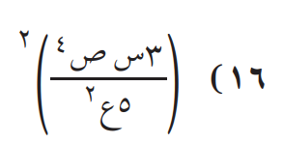
ع² ص⁹
=
²3س^{1× 2} ص^{4×2}
=
س⁴
²5 ع^{2× 2}
9س² ص⁸
=
25ع⁴

Slide 13
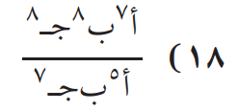
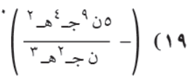
أ⁷ب⁸جـ⁸
جـ^{8 ــ 7}
ب^{8 ــ 1}
أ^{7 ــ 5}
=
0
أ⁵ب جـ⁷
5 ن⁹ جـ⁴ هـ²
ــ
1
=
ن جـ² هـ³
أ² ب⁷ جـ
=

Slide 14
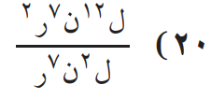
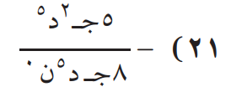
ل¹² ن⁷ ر²
-5
-5جـ² د⁵
ر^{2 ــ 1}
ن^{7 ــ 7}
ل^{12 ــ 2}
د^{5 ــ 5}
م^{2 ــ 1}
=
=
8
8جـ¹ د⁵ن⁰
ل²ن⁷ ر¹
ل¹⁰ ن⁰ ر
=
-5
جـ د⁰
=
8
ل ¹⁰ر
=
-5
جـ
=
8

Slide 15
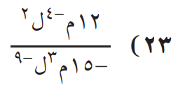

12م⁻⁴ ل²
-5
-5جـ² د⁵
=
د^{5 ــ 5}
م^{2 ــ 1}
=
-15 م³ل⁻⁹
8
8جـ¹ د⁵ن⁰
12
-5
ل^{2 ــ (-9)}
م^{-4 ــ 3}
جـ د⁰
=
-15
=
8
-5
-4
جـ
=
م⁻⁷ ل²⁺⁹
8
=
5
-4 ل¹¹
=
5 م⁷

Slide 16
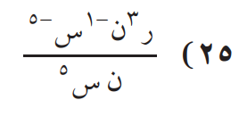
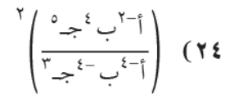
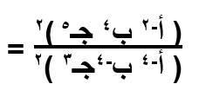
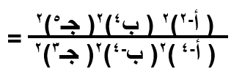
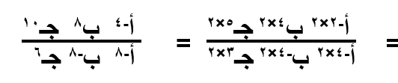
2
ر³
ر³ ن⁻¹ س⁻⁵
س^{-5 ــ 5}
ن^{-1 ــ 1}
=
أ⁻² ب⁴ جـ²
ــ
ن س⁵
أ⁻⁴ ب⁻⁴ جـ³
ر³ ن⁻²س⁻¹⁰
=
ر³
=
=
ن²س¹⁰
=
= أ⁻⁴⁻⁽⁻⁸⁾ ب⁸⁻⁽⁻⁸⁾ جـ¹⁰⁻⁶ = أ⁻⁴⁺⁸ ب⁸⁺⁸ جـ⁴ = أ⁴ ب¹⁶ جـ⁴ .

Slide 17
¹⁰10
الحاسوب الجديد أسرع من الحاسوب القديم بـ =
⁸10
  10 ^{10 – 8}
=
²10
=
100مرة
=

Slide 18
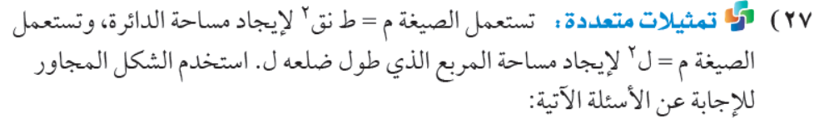
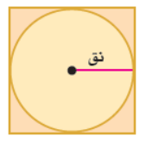
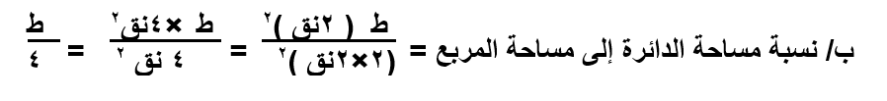
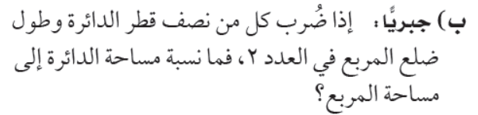

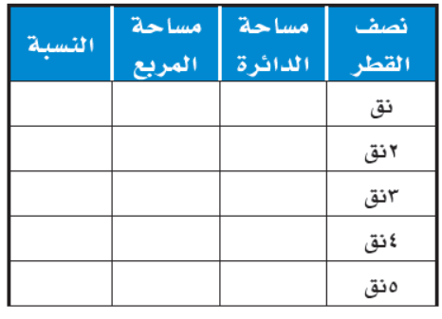


100مرة
ط نق²
4 نق2
ط نق²
ط نق²
16 نق2
4 ط نق2
ط نق²
36 نق2
9 ط نق2
ط نق²
64 نق2
16ط نق2
د/ إذا كان طول نصف قطر الدائرة يساوي ضعف طول ضلع المربع فإن النسبة بين مساحتيهما ثابتة وتساوي
ط نق²
100 نق2
25 ط نق2

Slide 19
  صحيحة أحياناً عندما ص = ع = 2
Notes:
المعادلة صحيحة   
، أحيا ً نا. صحيحة عندما: س = ٠ ص = ٢ ، ع = ٣ ، وخاطئة عندما: س = ١ ، ص = ٢ ع = ٣

Slide 20

48أ⁵ ب⁷
2 أ³ب⁴

Slide 21


س⁰
1
= س^{-ن}
= س^{0- ن}
=
س^{ن}
س^{ن}

Slide 22

تستعمل خاصية ناتج قسمة القوى عند قسمة قوتين لهما الأساس نفسه، وذلك بطرح الأسين، وتستعمل خاصية قوة ناتج القسمة لإيجاد قوة ناتج القسمة، وذلك بتوزيع القوة على كلٍّ من: المقام والبسط.
Notes:
خاصية قسمة القوى نطرح أس المقام من أس البسط ، خاصية قوى القسمة نوجد قوة البسط و قوة المقام .

Slide 23
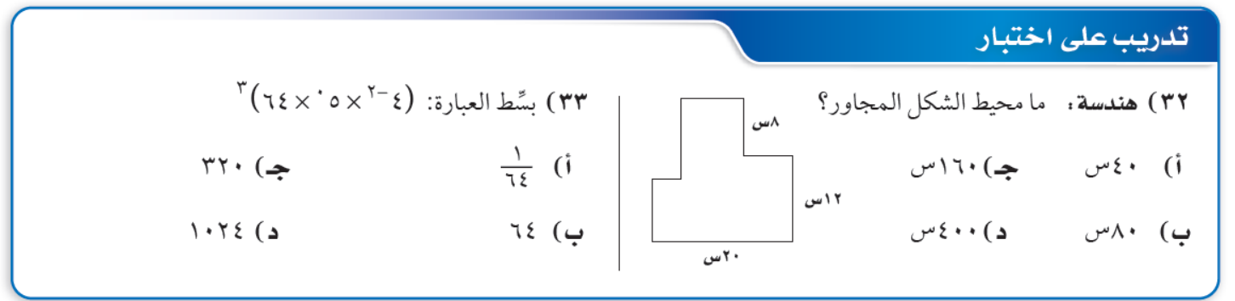
20س
المحيط = 8 + 12س + 20س + 20س = 40 س

Slide 24
الحقوق غير محفوظة للتعديل الشخصي في الحصة
اذكروني بدعواتكم الجميلة
المزيد من العروض من إعدادي
في قناتي
رياضيات ثالث متوسط / أسماء العوفي
اضغط
أسمح بتحويل الملفات من قناتي فقط –ولاأسمح بنشرها من أي حساب آخر في التلقرام أو مواقع الانترنت
ولااسمح بإزالة اسمي وحقوقي عند تحويلها في التلقرام او مواقع الانترنت

Slide 25
تم الاستفادة
من الأعضاء في منتديات يزيد
عرض بوربوينت
من إعداد العضو: تركي 30 ( اغلب الشرايح نقلتها من عروضه)
وحلول العضو:
زريابه
أبو شكمي
وحلول الاستاذ:
أحمد صالح الديني
وأوراق عمل :
غادة الشاعر
جزاهم الله خير وأجزل لهم المثوبة
اللهم ارحم عقيل وتركي واغفر لهما وتجاوز عنهما وارفع منزلتهما في الجنة
جزاهم الله خير عني وعن كل من استفاد من أعمالهم
اللهم إنهما قد كفونا هم الدنيا فاكفهم هم البرزخ والاخرة
يارب يامن من وسعت رحمته كل شي اغفرلتركي و عقيل واعفو عنهم وارفع منزلتهما عندك في الفردوس الأعلى من الجنة

